Slide 1

第3章 Java语言基础

Slide 2
主要内容
3.1 Java程序的构成
3.2数据类型、变量和常量
  数据类型
  标识符
  常量
  变量
3.3 表达式
  赋值与强制类型转换
  各种运算符号
  运算符号的优先级与结合性
3.4 流程控制语句
  分支语句
  循环语句
  跳转语句

Slide 3
3.1 Java程序的构成
package
import ---
class 类名1 {
属性定义
方法名1（） {
-----
}
方法名2（） {
-----
}
}
class 类名2 {
-------
}
一个程序可包括若干个类,但只有一个主类
各类之间存在并列、继承和包含关系。
这些类通常是在一起协同工作的。例如一个类的方法中需要创建其他类的对象，并操作这个对象。
编程只能在方法中。
编译后每个类产生一个
.class 文件

Slide 4
程序结构示例
import java.util.* ;
public class Test { //类“Test”（主类）
public static void main(String[] args){
Cal cal = new Cal(9,3) ;
System.out.println(" 9+3 = " + cal.add());
System.out.println(" 9-3 = " + cal.sub());
System.out.println(" 9*3 = " + cal.mul());
System.out.println(" 9/3 = " + cal.div());
}
}
3-1

Slide 5
程序结构示例
class Cal { //类定义
int x,y ;
Cal(int a, int b){ //构造函数
x=a ;
y=b ;
}
int add(){ //方法1
return x+y;
}
int sub(){ //方法2
return x-y;
}
int mul(){ //方法3
return x*y;
}
int div(){ //方法4
return x/y;
}
}

Slide 6
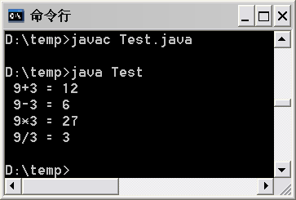
运行示例程序

Slide 7
3.2 .1基本数据类型
Java语言定义了8种基本数据类型，其分类及关键字如下：
  整型：byte、short、int、long
  浮点型：float、double
  字符型：char
  布尔型：boolean
Java的各种数据类型占用固定的内存长度，与具体的软硬件平台环境无关；
Java的每种数据类型都对应一个缺省的数值。

Slide 8
基本 数据 类型 | 数值类型 | 整数 byte(8), short(16), int(32), long(64)
 |  | 浮点类型 float (32), double(64)
 | 字符类型 | char (16) 注：Unicode码
 | 布尔类型 | boolean (true / false)
引用 类型 | 类 |  | class
 | 字符串 |  | String，StringBuffer
 | 数组 |  | 数组类型[ ]

Slide 9
数据类型与说明语句
基本数据类型说明语句例： （同时给变量赋初值）
boolean b = true;
short si = 128;
int I,j,k = -99;
long l = 123456789;
char ch = 'J';
char chc = '中' ;
float f = 3.1415926;
double d = -1.04E-5;
Java几乎是将字符串视为基本数据类型
String s = "你好!" ;

Slide 10
3.2.2 标识符
标识符是赋予变量、类、方法、数组、文件等的名称。
Java语言规定标识符是以字母、下划线“_”或美元符号“$”开始，随后可跟数字、字母、下划线或美元符号的字符序列。
Java标识符大小写敏感，没有长度限制，可以为标识符取任意长度的名字，但关键字不能作为标识符。
例：
  下面是合法的标识符：
    identifier thisone UserName User_name _system_varl $max
  下面是不合法的标识符：
    8_value （不能以数字打头）
    $book*c （不能包含非法字符*）

Slide 11
Java 标识符
类名(接口名） — 名词
  第一字母大写，每一单词首字母大写。
  例：AccountBook
方法名 — 动词
  第一字母小写，每一单词首字母大写。
  例：balanceAccount()
变量名 — 名词
  第一字母小写，每一单词首字母大写。
常量名
  全部大写，单词间用下划线分开 .
  例：HEAD_COUNT

Slide 12
3.2.3 常量
Java语言中存在着两种表征数据的形式：常量与变量。
  常量：程序运行过程中保持不变，并且不可进行修改的量。
  变量：用来存放数据且其值可以改变的量称为变量。

Slide 13
Java语言中常量有两种类型：
  一种称为直接常量也称为值常量，如12、-33、15.6；
  另一种称为符号常量，符号常量需要明确定义。
    Java语言中使用关键字final来定义符号常量，如下所示：
    final double PI=3.1415926;
    其中PI即符号常量。 double是该符号常量的类型。

Slide 14
1．整型常量（byte、short、int、long）
整型常量可以用来给整型变量赋值，可以用十进制、八进制和十六进制来表示。
  (1) 十进制整型常量由0至9的数字组成，没有前缀，不能以0开始，没有小数部分。例如：124，-36等。
  (2) 八进制整型常量，以0为前缀，其后由0到7的数字组成，没有小数部分。例如：0332，-0122等。
  (3) 十六进制整型常量，以0x或0X为前缀，其后由0到9的数字和A到F（大小写均可）字母组成，没有小数部分。例如：0x3A，－0X43f等。

Slide 15
2．浮点型常量（float、double）
浮点型常量有两种表示方式：
  (1) 十进制小数表示法，它是由整数部分和小数部分组成的。如：4.0 ，33.32等。小数点两边的数字不能同时省略且小数点不能省略。F表示float，d表示double。
  (2) 科学计数法表示，它常用来表示很大或很小的数，如1.2×1026在Java中表示为1.2E26。表示方法是在小数表示法后加e（或E）及指数部分。但要注意，e（或E）前面必须有数字，指数部分可正可负，但都是整数（正号可省略）。例如，4.2E-5，3e6等。

Slide 16
3.布尔型常量boolean
布尔型常量值只有true和false，true和false必须要小写。true表示“逻辑真”，false表示“逻辑假”。注意，和C/C++语言不同，在Java语言中不能认为“非0值或1”是true，“0值”是false。

Slide 17
4．字符型常量
Java中的字符采用Unicode字符集的编码方案，是16位的无符号整数，占2个字节，表示的字符从0～65535。 Unicode字符集可以支持各类文字的字符。
字符型常量分为一般字符常量和转义字符常量。对于可输入字符，用单引号将字符括起来，如‘a’, ‘A’, ‘我’等。对于不可输入字符，采用转义字符表示。

Slide 18
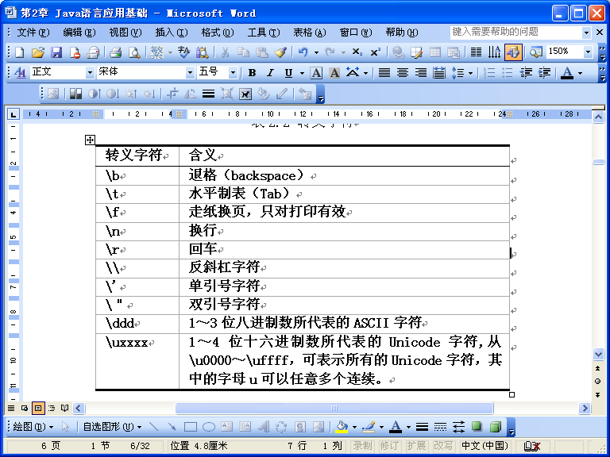
表2.2 转义字符
Java应用基础

Slide 19
5．字符串常量
字符串常量是用双引号括起的一串若干个字符（可以是0个）。例：″Hello″，″My＼nJava″，″How are you?1234″，″ ″。
在Java中可以使用连接操作符(+)把两个或更多的字符串常量串接在一起，组成一个更长的字符串。例:″How do you do?″+″＼n″的结果是″How do you do?＼n″。
Java应用基础

Slide 20
3.2.4 变量
变量是在程序的运行过程中数值可变的数据。
每个变量都要有个名字，变量名必须是合法的标识符，并且最好具有一定的意义，有意义的变量名可以提高程序的可读性。比如，要定义一个表示学生数量的变量，用student_num做变量名要比用k更合适。
Java应用基础

Slide 21
所有变量必须先声明后使用，格式如下：
  数据类型关键字 变量名[=初始值]；
例：
  // x为基本整型
  int x;
  // y为浮点数（单精度），并且赋给初始值3.14
  float y=3.14;
  // 可以在一个语句中声明多个同一类型的变量
  long area,width,length;
例3-1 UseVariable.java
例3-2 getNumber.java
例3-3 getDouble.java
Java应用基础

Slide 22
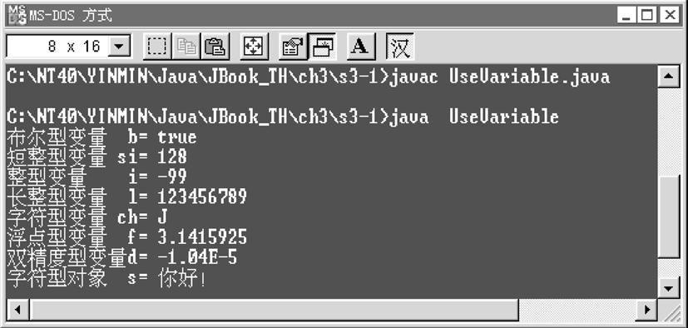
图 3.1 例3-1的运行结果

Slide 23
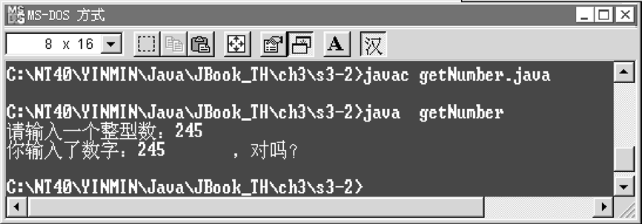
例3-2接受用户从键盘输入的一个字符串，然后把它转化成整型数据并输出。
图 3.2 例3-2的运行结果

Slide 24
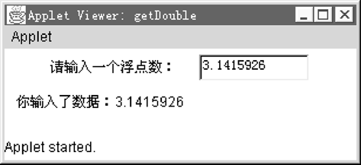
图 3.3 例3-3的运行结果

Slide 25
3.3 表达式
表达式是由变量、常量、对象、方法调用和操作符组成的式子。符合语法规则的表达式可以被编译系统理解、执行或计算，表达式的值就是对它运算后所得的结果。
组成表达式的Java操作符有很多种，代表了多种的丰富的操作运算，包括赋值运算、算术运算、关系运算和逻辑运算等。
Java语言基础

Slide 26
3.3.1 赋值运算符和强制类型转换
1．赋值运算符
  Java中，“=”被称为赋值运算符，它的作用是设置变量的值，即将一个数据赋给一个变量，实际上是将特定的值写到变量所对应的内存单元中。赋值运算符是双目运算符，因为“=”两边都要有操作数。“=”左边是待赋值的变量，右边是要赋的值。
Java应用基础

Slide 27
简单的赋值运算格式如下：
变量或对象 = 表达式；
其中赋值号右边的表达式可以是常量、另一个变量或对象以及方法的返回值。例：
i = 0;
j = i;
k = i + j * 5;
MyFirstString = MyDouble.toString( );
MySecondString = MyFirstString ;
Java语言基础

Slide 28
  注意赋值与相等的区别
  可以连续赋值
  “=”左边必须是变量名
  除了“=”基本赋值运算符外，另外还有五个由算术运算符和赋值运算符组成的复合赋值运算符：+=、-=、* =、/=和%=；五个由位运算符和赋值运算符组成的复合赋值运算符：<<=、>>=、&=、|=、和^=。
  类型转换:在使用赋值运算时，可能会遇到等号左边的数据类型和等号右边的数据类型不一致的情况，这时需要把等号右边的数据类型转化成等号左边的数据类型。某些情况下，系统可以自动完成这种类型转换，另一些情况下就要用到强制类型转换。
Java语言基础

Slide 29
数据类型转换
同种数据类型转换:
  短类型 → 长类型：默认（系统自动转换）
  长类型 → 短类型：强制
不同数据类型转换－字符/数值：强制
例：int a ;
long b ;
char c;
b = a ; //自动转换
a = ( int ) b ; //强制类型转换
c= (char) a ; a=(int) c //强制类型转换
布尔型与其他数据类型之间不能强制类型转换
byte
short(char)
int
long
float
double

Slide 30
数据类型转换
import java.io.*;
public class Test
{ public static void main(String args[]) {
int i=65;
char c='a', cc='王';
System.out.println(i); 65
System.out.println((char)i); A
System.out.println(c); a
System.out.println((int)c); 97
System.out.println(cc); 王
System.out.println((int)cc); 29579
System.out.println((char)35328); 言
}
}

Slide 31
3.3.2 字符串连接运算
“+”将两个字符串拼接成一个字符串
  String s="你好！"；
  System.out.println(“字符型对象 s=”+s);
非字符串数据与字符串连接，系统将其确定为字符串连接操作，把其中的非字符串数据转换为字符串形式。
Java语言基础

Slide 32
3.3.3 算术运算
表3.4 双目算术运算符
1. 双目运算符
运算符 | 运算 | 例 | 功能
+ | 加 | a + b | 求a与b相加的和
- | 减 | a - b | 求a与b相减的差
* | 乘 | a * b | 求a与b相乘的积
/ | 除 | a / b | 求a除以b的商
% | 取余 | a % b | 求a除以b所得的余数

Slide 33
两个需要注意的问题：
(1) 只有整数类型(int, long, short）的数据才能够进行取余运算，float和double不能取余。
(2) 两个整数类型的数据做除法时，结果是截取商数的整数部分，而小数部分被截断。如果希望保留小数部分，则应该对除法运算的操作数做强制类型转换。例如1/2的结果是0，而（（float）1）/2的结果是0.5。

Slide 34
表3.5 单目算术运算符
2. 单目运算符
运算符 | 运算 | 例 | 功能等价
++ | 自增 | a++或++a | a = a + 1
-- | 自减 | a--或--a | a = a - 1
- | 求相反数 | -a | a = -a

Slide 35
单目运算符中的自增和自减，其运算符的位置可以在操作数的前面，也可以在操作数的后面；当进行单目运算的表达式位于一个更复杂的表达式内部时，单目运算符的位置将决定单目运算与复杂表达式二者执行的先后顺序。例:
int x = 2 ;
int y = ( ++ x ) * 3;
运算执行的结果是 x = 3, y = 9。
int x = 2 ;
int y = ( x ++ ) * 3;
运算执行的结果是x = 3, y = 6。

Slide 36
public static void main(String[] args) {
int j = 0;
for(int i = 0; i < 100 ; i ++){
j = j ++;
}
System.out.println(j);
}
答案？

Slide 37
例3-4: UseArithmetic.java
利用两个文本框对象input1和input2接受用户输入的两个数据。
当用户单击按钮“计算”时，程序将把这两个字符串转化为整型数据赋值给同类的两个变量a和b
通过repaint( )方法调用第24行到第31行的paint( )方法，以a和b为操作数，计算它们四则运算的结果并输出。

Slide 38
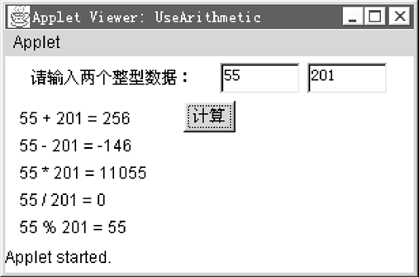
图 3.4 例3-4的运行结果

Slide 39
3.3.4 关系运算
关系运算是比较两个数据之间的大小关系的运算：
表 3.6 关系运算符
运算符 | 运算
= = | 等于
! = | 不等于
> | 大于
< | 小于
>= | 大于等于
<= | 小于等于

Slide 40
关系运算的结果是布尔型的量，即“真”或“假”。例:
int x = 5, y = 7 ;
boolean b = ( x = = y ) ;
则b的初始值是false。注意区分等于号和赋值号
例3-5在例3-4的基础上修改了第24句到第31句的
paint( )方法，比较用户输入的两个整型数之间
的关系并把比较结果输出。

Slide 41
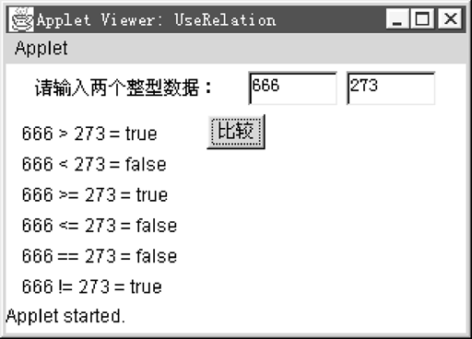
图 3.5 例3-5的运行结果

Slide 42
3.3.5 逻辑运算
逻辑运算是针对布尔型数据进行的运算，运算的结果仍然是布尔型量。
表 3.7 逻辑运算符
运算符 | 运算 | 例 | 运算规则
& | 非简洁与 | x & y | x,y都真时结果才为真
| | 非简洁或 | x | y | x,y都假时结果才为假
! | 取反 | ! x | x真时为假,x假时为真
^ | 异或 | x ^ y | x,y同真假时结果为假
&& | 简洁与 | x && y | x,y都真时结果才为真
|| | 简洁或 | x || y | x,y都假时结果才为假

Slide 43
“&”和“|” 做与、或运算时，运算符左右两边的表达式总会被运算执行，然后再对两表达式的结果进行与、或运算； “&&”和“||”做简洁运算时，运算符右边的表达式有可能被忽略而不加执行。例如：
int x = 3, y = 5 ;
boolean b = x > y && x++ == y-- ;
最后三个变量的取值分别是：x为3，y为5，b为false。
int x = 3, y = 5 ;
boolean b = x > y & x++ == y-- ;
最后三个变量的取值分别是：x为4，y为4，b为false。

Slide 44
例3-6在例3-4的基础上:
修改了第10句，使a，b两个变量可以接受布尔型数据；
修改了第33到第38句的事件处理方法，利用系统定义的方法Boolean.valueOf( ).booleanValue( )将用户输入的字符串转化成布尔型数据；
修改了第24行到第32行的paint( )方法，使之显示两个布尔型量逻辑运算的结果。

Slide 45
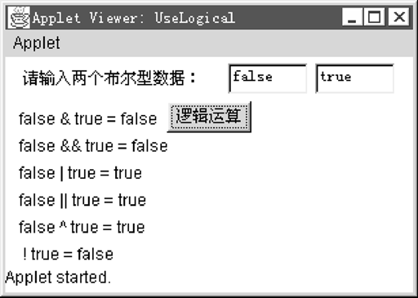
图 3.6 例3-6的运行结果

Slide 46
3.3.6 位运算
位运算是对操作数以二进制比特位为单位进行的操作和运算，位运算的操作数和结果都是整型量。几种位运算符和相应的运算规则列于表3.8中。
表 3.8 位运算符
运算符 | 运算 | 例 | 运算规则
～ | 位反 | ～ x | 将x按比特位取反
>> | 右移 | x >> a | x各比特位右移a位
<< | 左移 | x << a | x各比特位左移a位，左边空位用最高位填充
>>> | 不带符号的右移 | x >>> a | x各比特位右移a位 左边的空位一律填零

Slide 47
移位运算是将某一变量所包含的各比特位按指定的方向移动指定的位数，例:
表 3.9 移位运算
X（十进制表示） | 二进制补码表示 | x << 2 | x >> 2 | x >>> 2
30 | 00011110 | 01111000 | 00000111 | 00000111
-17 | 11101111 | 10111100 | 11111011 | 00111011
Notes:
原码：符号位在最高位，0表示正数，1表示负数，数值部分用二进制表示。
反码：正数的反码是其本身，负数的反码为该数原码除符号位外各位取反。一个数反码的反码是其本身
补码：正数的补码是原码本身，负数的补码是该数的反码最后一位加1。一个数补码的补码还是原码本身。
已知一个负数的补码，将其转换为十进制数，步骤如下：
1、先对各位取反；
2、将其转换为十进制数；
3、加上负号，再减去1。
11111010：最高位为1，是负数，先对各位取反得00000101，转换为十进制数为5，加上负号得-5，再减1得-6。

Slide 48
3.3.7 其他运算符
1. 三目条件运算符 ？：
Java中的三目条件运算符使用形式是：
x ? y : z
其规则是，先计算表达式x的值，若x为真，则整个三目运算的结果为表达式y的值；若x为假，则整个运算结果为表达式z的值。参看下面的例子：
int x = 5, y = 8, z = 2 ;
int k = x < 3 ? y : z ; // x < 3为假，所
以k取z的值，结果为2
int y = x > 0 ? x : -x ; // y为x的绝对值

Slide 49
2. 复杂赋值运算符
复杂赋值运算符是在先进行某种运算之后，再把运算的结果做赋值。表3.10列出了所有的复杂赋值运算。
运算符 | 例子 | 等价于
+ = | x += a | x = x + a
- = | x -= a | x = x - a
*= | x *= a | x = x * a
/= | x /= a | x = x / a
%= | x %= a | x = x % a
&= | x &= a | x = x & a
|= | x |= a | x = x | a
^= | x ^= a | x = x ^ a
<<= | x <<= a | x = x << a
>>= | x >>= a | x = x >> a
<<<= | x <<<= a | x = x <<< a

Slide 50
3. 括号与方括号
括号运算符（）在某些情况下起到改变表达式运算先后顺序的作用；在另一些情况下代表方法或函数的调用。它的优先级在所有的运算符中是最高的。
方括号运算符 ［ ］ 是数组运算符，它的优先级也很高，其具体使用方法将在后面介绍。
4. 对象运算符
对象运算符instanceof用来测定一个对象是否属于某一个指定类或其子类的实例，如果是则返回true，否则返回false。例如：
boolean b = MyObject instanceof TextField；

Slide 51
3.3.8 运算符的优先级与结合性
运算符的优先级决定了表达式中不同运算执行的先后顺序。如关系运算符的优先级高于逻辑运算符，x > y && ! z相当于( x > y ) && ( ! z )。
运算符的结合性决定了并列的相同运算的先后执行顺序。如对于左结合的“+”，x + y + z等价于 ( x + y ) + z，对于右结合的“!”，! !x等价于 !( ! x )。

Slide 52
3.4 流程控制语句
流程控制语句是用来控制程序中各语句执行顺序的语句。
流程控制语句可以把单个的语句组合成有意义的，能完成一定功能的小逻辑模块。
能否熟练地运用流程控制语句往往很大程度上影响所编写程序的质量。

Slide 53
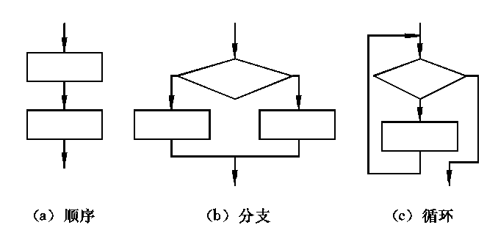
结构化程序设计的三种基本流程
结构化程序设计的最基本的原则是：任何程序都可以且只能由三种基本流程结构构成，即顺序结构、分支结构和循环结构。
图 3.7 结构化程序设计的三种基本结构

Slide 54
顺序结构：语句按照书写的顺序依次执行；
分支结构又称为选择结构：根据计算所得的表达式的值来判断应选择执行哪一个流程的分支；
循环结构：在一定条件下反复执行一段语句的流程结构。
这三种结构构成了程序局部模块的基本框架。
Java语言虽然是面向对象的语言，但是在局部的语句块内部，仍然需要借助于结构化程序设计的基本流程结构来组织语句，完成相应的逻辑功能。Java的语句块是由一对大括号括起的若干语句的集合。

Slide 55
条件语句－基本形式
import java.io.*;
class Test{
public static void main(String[] args) {
int ch;
try{
System.out.print("请输入一个字符:");
ch = (char)System.in.read( ); // 从键盘输入一个字符
if (ch>='0' && ch<='9')
System.out.println("你输入了一个数字字符");
else
System.out.println("你输入了一个非数字字符");
}catch(IOException e) { }
}
}
if ( 条件表达式 )
语句块1；
else
语句块2；

Slide 56
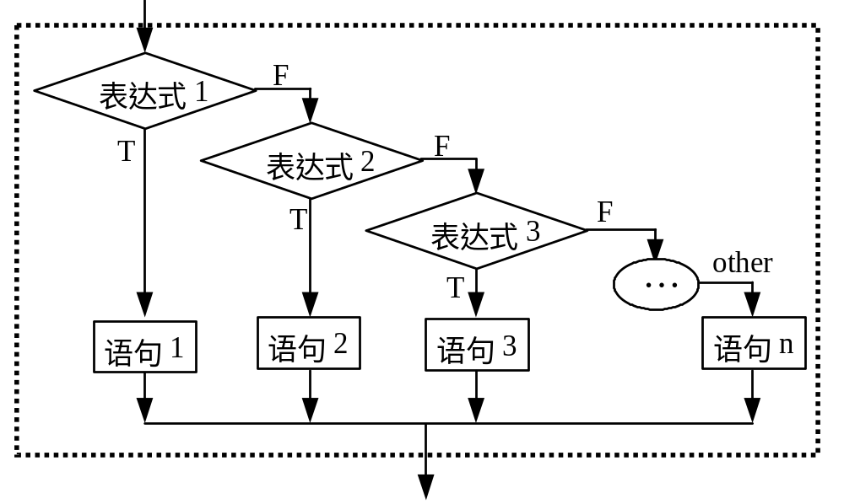
条件语句－多分支
if (条件1)
语句块1;
else if (条件2)
语句块2;
else if (条件3)
  语句块3;
else
语句块n；
if (score>=85 && score<=100)
System.out.println("优秀");
else if (score>=60 && score<85)
System.out.println("通过");
else if (score>=0 && score<60)
System.out.println("不通过");
else
System.out.println("成绩有误");

Slide 57
switch 语句
switch(表达式） {
  case 值1：语句块 1 ；
  case 值2：语句块2 ；
  ……
  default：语句块n;
  }
switch 的常量和表达式可以是整型、字符型及byte型
任何两个case常量值不可以有相同的值。
只能对等式进行测试（即表达式的值是否等于值1、值2...，根据表达式取值的不同转向不同的分支。
每个case分支中的语句块无须用花括号括起来。
每个case分支都只是入口点
可在case语句块中加入break 语句，可立即转出switch语句（不再走后面case流程）。

Slide 58
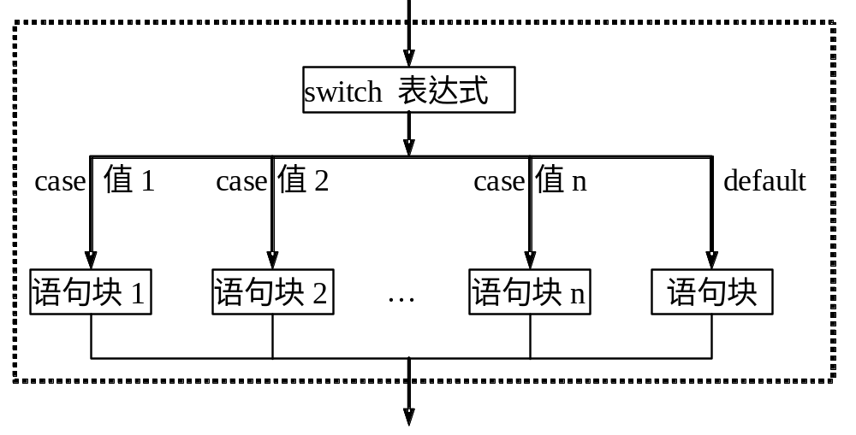
switch 语句

Slide 59
switch 语句例
import java.io.*;
class Test {
public static void main(String[] args) {
char ch ;
try{
System.out.print("请输入成绩（字符）:");
ch = (char)System.in.read() ; // 从键盘输入一个字符
switch (ch) { // switch分支
case 'A' : System.out.println("85~100");
break ;
case 'B' : System.out.println("60~84");
break ;
case 'C' : System.out.println("0~59");
break ;
default : System.out.println("输入有误");
}
} catch(IOException e) { }
}
}

Slide 60
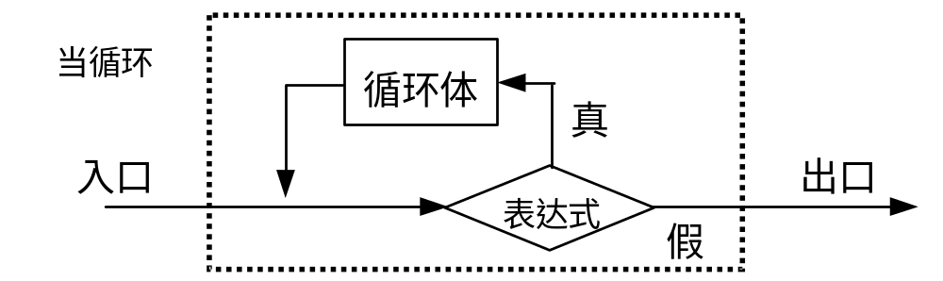
Java的循环语句:while
while（表达式）{
循环体
}

Slide 61
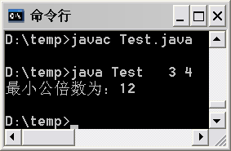
while循环例
求两个正整数的最小公倍数
public class Test {
public static void main(String[] args) {
int result ;
int m = Integer.parseInt(args[0]);
int n = Integer.parseInt(args[1]);
if (m>0 && n>0) { //检查输入的合法性
result = m<n?n:m ;
while(result % m!= 0 || result % n != 0) {
result++;
}
System.out.println("最小公倍数为："+ result);
}
else //输入错误
System.out.println("没有输入两个正整数");
}
}

Slide 62
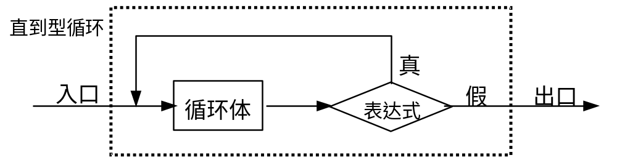
Java的循环语句：do-while
do {
循环体
} while（表达式）

Slide 63
do-while 循环例
import java.io.*;
public class Test {
public static void main(String[] args) {
char ch;
try {
System.out.println("请输入一个字符,以'#'结束");
do {
ch = (char)System.in.read( );
System.out.println("字符"+ch+"的ASCII码为"+(int)ch);
System.in.skip(2); //跳过回车换行键
} while(ch!='#');
}catch(IOException e) { System.err.println(e.toString( )); }
}
}

Slide 64
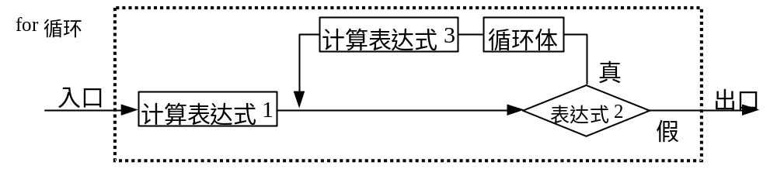
Java的循环语句3
  for ( 表达式1；表达式2；表达式3）{
  循环体
  }
  表达式1：循环变量赋初值
  表达式2：循环条件
  表达式3：循环变量修正

Slide 65
for循环例
计算：1²+2²+3²+4²+…100²
public class Test {
public static void main(String[] args) {
int result =0 ;
for(int k=1; k<=100 ; k++)
result += k*k ; //累加
System.out.println("计算结果为：" + result ) ;
}
}

Slide 66
Java的转移语句
没有goto语句
break
  从一个封闭的语句（如switch 、 循环）中跳出来。
break 标号
  从包含本break语句的标号指示的封闭语句中跳出来。
while (e1) {
while(e2){
...
break ;
}
}
break语句从内循环跳出
aaa while (e1) {
while(e2){
...
break aaa ;
}
}
break语句从外循环跳出

Slide 67
Java的转移语句
continue （用在循环体中）
  提前结束所在循环的本次执行（即忽略本循环体中continue语句后面的语句）回到循环的条件测试部分继续执行。
continue 标号
  提前结束标号所指循环的本次执行。
  通常是某外层循环。
continue不是goto 语句，标号不能指向与本循环并列的循环或其他循环，也不可指向非循环语句。

Slide 68
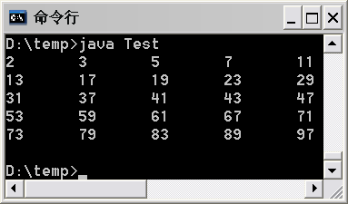
continue语句例
例：求2~100中的素数，每行打印5个数字
import java.io.*;
public class Test {
public static void main(String[] args) {
outer_loop: for(int i=2,k=0 ; i<100 ; i++) {
for(int j=2 ; j<=Math.sqrt(i) ; j++) {
if(i%j==0) continue outer_loop ;
}
System.out.print(i+"\t");
k++;
if(k%5==0)
System.out.println();
} //outer_loop
} //main
} //class

Slide 69
3.5 小结
本章详细介绍了Java语言的基础知识，包括Java程序的构成、Java的基本数据类型、变量和常量的定义与使用、表达式和各种运算符的使用以及Java的流程控制语句，其中数据类型、变量和运算符是Java编程的基础，if/else，switch，while，do-while，for等流程控制语句是本章的重点。通过本章的学习，读者应该能够编写较为简单的Java程序，完成一些面向过程的基本操作。

Slide 70
作业:
3.2, 3.4, 3.6, 3.12

